Slide 1

HỌC VIỆN CÔNG NGHỆ BƯU CHÍNH VIỄN THÔNG
Lập trình Cơ sở dữ liệu với JDBC

Slide 2
Contents
Database
Java JDBC kết nối Database

Slide 3

Database
I.Cơ sở dữ liệu (Database )
Theo Khảo sát của năm (2012), có khoảng 2.5 exabyte (1 exabyte = 1 tỷ GB) dữ liệu được tạo ra mỗi ngày, con số trên sẽ nhân đôi cứ mỗi 40 tháng, và đó không chỉ là lượng dữ liệu trên Internet! Vậy chúng ta quản lý số lượng lớn dữ liệu như vậy thế nào, chưa nói đến việc chuyển đổi dữ liệu đó sang thông tin cần thiết?

Slide 4
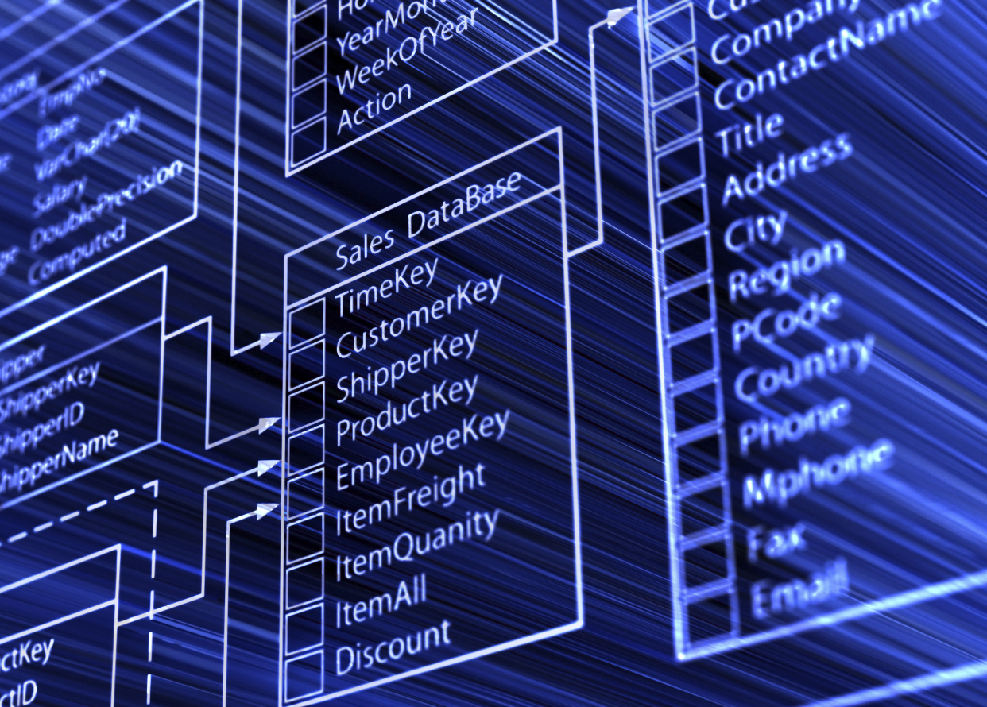
Database và DBMS
1) Khái niệm về Cơ sở dữ liệu
- Là một tập hợp các dữ liệu có tổ chức, thường được lưu trữ và truy cập điện tử từ hệ thống máy tính. Khi dữ liệu phức tạp hơn, chúng ta phát triển bằng cách sử dụng các kỹ thuật thiết kế và mô hình hóa chính thức Cơ sở dữ liệu được tổ chức theo một số cách để giảm sự dư thừa.
2) Vai trò của Database
Lưu trữ thông tin có hệ thống
Đảm bảo an toàn dữ liệu
Đảm bảo khả năng truy xuất đồng thời của nhiều người dùng trên dữ liệu
Linh hoạt thay đổi theo nhu cầu của người dùng
Công tác quản lí dễ dàng hơn

Slide 5
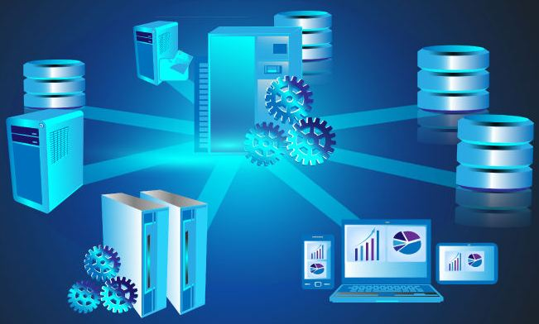
Database và DBMS
3) Hệ quản trị cơ sở dữ liệu (Database Management System - DBMS)
Hệ quản trị cơ sở dữ liệu (Database Management System - DBMS) là phần mềm tương tác với người dùng cuối, ứng dụng vào chính Cơ sở dữ liệu để thu thập và phân tích dữ liệu.Hiện nay có các hệ quản trị từ nhỏ đến lớn như : MySQL, SQL Server, Oracle ,PostgreSQL,...
Vai trò của hệ quản trị cơ sở dữ liệu:
Cung cấp môi trường để tạo lập nên cơ sở dữ liệu
Cách thức cập nhật và khai thác các dữ liệu
Cung cấp các công cụ điều khiển, kiểm soát truy cập vào cơ sở dữ liệu

Slide 6
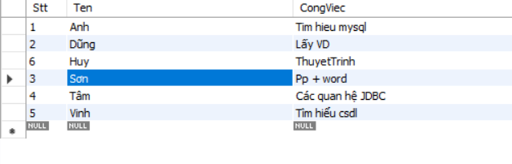
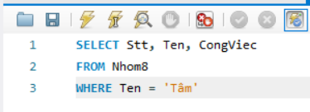
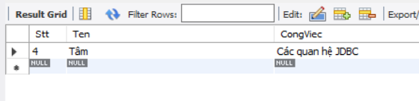
Database và DBMS
SQL
SELECT columns FROM tables WHERE condition
SELECT Field1,Field2,.. FROM tables WHERE condition = ‘value’
UPDATE table SET column=value,… Where condition
DELETE FROM table WHERE condition
INSERT INTO table Values ( val1, val2,…)
INSERT INTO table (col1, col2,…) Values ( val1, val2,…)

Slide 7
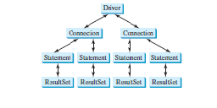
JDBC
II. JDBC
- JDBC là một API tiêu chuẩn dùng để kết nối và tương tác giữa ngôn ngữ lập trình Java và các cơ sở dữ liệu.
+Class: DriverManager, SQLException.
-+Interface:JDBC Driver, Connection,Statement,ResultSet,….

Slide 8
JDBC và các JDBC Driver
JBDC Driver :là 1 Interface nằm trong class DriverManager cho phép java tương tác với cơ sở dữ liệu. Có 4 loại Driver:
Loại 1 :JDBC-ODBC Bridge Driver :Chúng là trình điều khiển của các hệ quản trị Microsotf
Loại 2: JDBC-Native Api (api gốc của jdbc):Truy cập thông qua C / C ++
Loại 3: JDBC-Net pure Java ( java thuần jdbc-net)
Các yêu cầu sẽ được chuyển qua kết nối mạng đến ứng dụng Server Sau đó, Sever sẽ truyền các yêu cầu đến các DBMS
Loại 4:100% Pure Java Driver viết bằng java và được cung cấp các hệ quản trị SQL

Slide 9
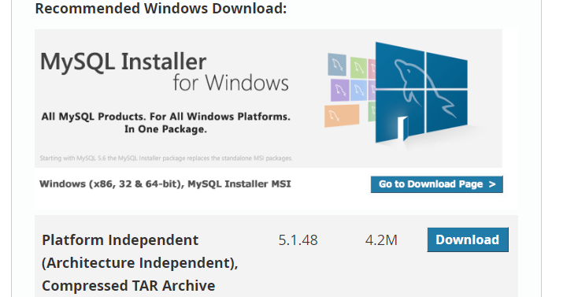
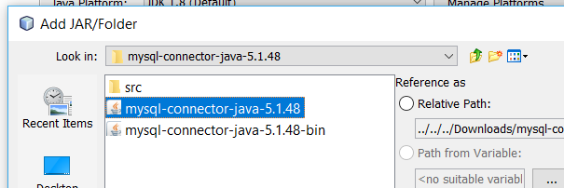
Java JDBC kết nối Database
1 Truy cập Database
Bước 1: Nạp Driver
-Để kết nối Database ta phải thêm các interfaces SQL của hệ quản trị của bạn vào thư viện.
Và java.sql.DriverManager sẽ chịu trách nhiệm quản lý các Driver đó
Tải driver mysql của nhà cung cấp
Nạp driver vào thư viện của 1 project

Slide 10
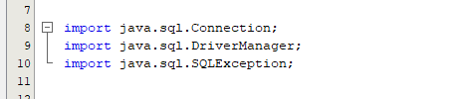

Java JDBC kết nối Database
Khai báo và sử dụng Driver
Tên các loại Driver phổ biến
Ta khai báo thư viện class DriverManager
Access: sun.jdbc.odbc.JdbcOdbcDriver Already in JDK MySQL: com.mysql.jdbc.Driver mysql-connector-java5.1.26.jar Oracle: oracle.jdbc.driver.OracleDriver ojdbc6.jar SQLServer: com.Microsoft.sqlserver.jdbc.SQlServerDriver mssql-jdbc-7.2.2-jre8.jar
Tuy nhiên hiện nay với các IDE hiện đại chúng ta không cần phải gọi Class.forName() nữa bởi vì JDBC đã hỗ trợ tự động đăng ký tất cả các JDBC Driver
Đặt tên chính xác loại Driver và sử dụng driver trong phương thức Connection

Slide 11
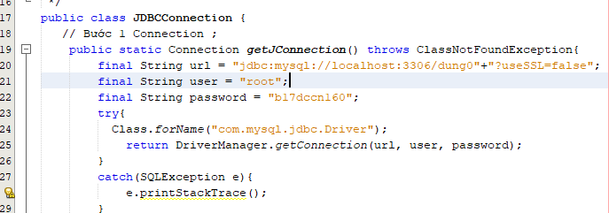
Java JDBC kết nối Database
Bước 2: Thành lập kết nối
-Connection:Interface này giúp chúng ta kết nối với DBMS
url của các DBMS
Access jdbc:odbc:dataSource MySql jdbc:mysql:/hostname/db_name SqlServer jdbc:sqlserver:/hostname/db_name Oracle jdbc:oracle:thin:@hostname:port#:oracleDBSID

Slide 12
Java JDBC kết nối Database
Bước 3: Thực thi SQL
Statement, PreparedStatement ,CallableStatement
là 3 loại interfaces thực thi câu lệnh SQL trong JDBC API.
+) Statement – Sử dụng để thực hiện các câu truy vấn SQL tĩnh
+) PreparedStatement – Sử dụng để thực hiện các câu truy vấn SQL động hoặc có tham số
+) CallableStatement – Sử dụng để thực thi các stored procedures (Stored Procedure là một tập hợp các câu lệnh SQL )
Các phương thức chính của 3 loại interface trên ExecuteQuery, ExecuteUpdate, Execute
+) ExecuteQuery: Kết hợp interface ResultSet cho phép lấy giữ liệu từ SQL
+) ExecuteUpdate: Cho phép thực thi các câu lệnh SQL cũng trả về kết quả ở DBMS
+) Execute: Phương thức là phương thức tổng quát bao gồm cả ExecuteQuery và ExecuteUpdate

Slide 13
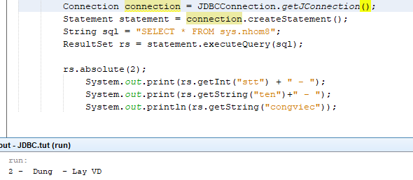
Java JDBC kết nối Database
1) Statement
Sử dụng để thực hiện các câu truy vấn SQL tĩnh nghĩa là chúng ta không thể truyền tham số vào câu SQL trong thời gian runtime của Statement và Connection
Statement có thể làm chung gian để khởi tạo Interface Resultset

Slide 14
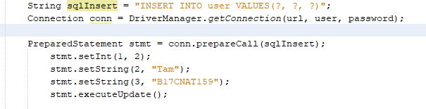
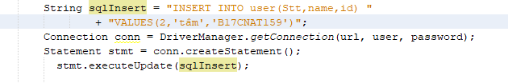


Java JDBC kết nối Database
Được sử dụng để thực thi các câu truy vấn SQL động hoặc có tham số.
Kế thừa từ Statement nhưng nó cho phép truyền các tham số vào SQL trong thời gian run time.
Các phương thức mới setInt,setString,setFloat,setDouble
2) PreparedStatement
Phương thức preparedStatement
Phương thức statement
Kết Quả chung

Slide 15
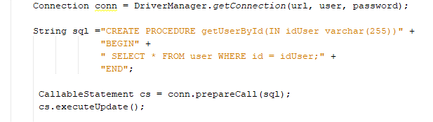
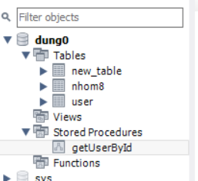
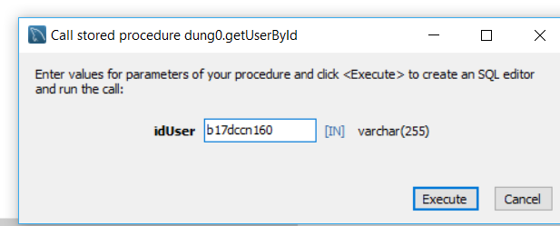
Java JDBC kết nối Database
Được kế thừa từ PreparedStatemen và có hiệu năng cao hơn
Có thể thực thi các stored procedures(là một tập hợp các câu lệnh SQL )
Chúng ta có thể truyền 3 loại tham số IN,OUT hoặc cả IN và OUT.
3) CallableStatement
Tạo 1 procedure với truy vấn nhập idUser trả về đối tượng id tương ứng
Nhập id và kết quả sẽ trả về đối tượng đó

Slide 16
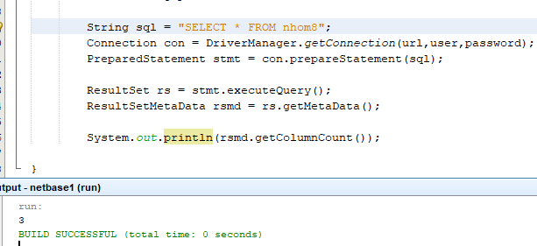
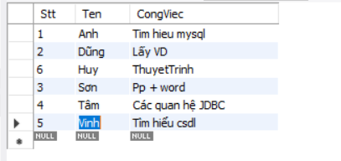
Java JDBC kết nối Database
Bước 4: Xử lý kết quả
DatabaseMetadata và ResultSetMetadata
JDBC cung cấp interfaces DatabaseMetaData để lấy thông tin trên toàn cơ sở dữ liệu, interfaces resultMetaData để lấy thông tin về một Bộ Kết quả cụ thể

Slide 17
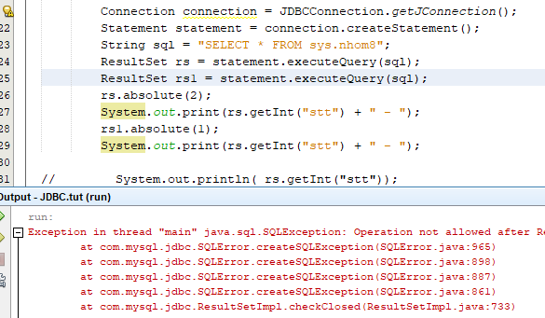
Java JDBC kết nối Database
Một số chú ý
Bạn không thể gọi nhiều hơn 1 interface giống nhau của Statement,ResultSet trong 1 Kết nối
Bởi tại một thời điểm kết nối JDBC chỉ cho phép truy cập và thực hiện mỗi phương thức là duy nhất
Cách giải quyết:
Lưu kết quả vào ArrayList sau đó đóng kết nối, rồi gọi 1 interface Connection khác
Không thể gọi 2 interface ResultSet trong 1 kết nối

Slide 18
Java JDBC kết nối Database
Bước 5: Đóng kết nối
Opening Order:
Connection
Statement
ResultSet
Closing Order:
ResultSet
Statement
Connection
Thực hiện đóng kết nối khi kết thúc
ResultSet.close() Statement.close() Connection.close()

